Slide 1
B-Klasse

Slide 2
7er: Prozentrechnung
%
%
%
8er: Zinsrechnung
%
%
%
%

Slide 3
Mögliches Erklärvideo zum gesamten Thema:
🎬
https://www.youtube.com/watch?v=tsAZSNrwJLE
➤ Achtung: andere Reihenfolge als in der Präsentation und im Plan

Slide 4
Was bedeutet Prozent?

Slide 5
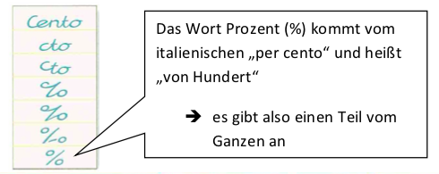
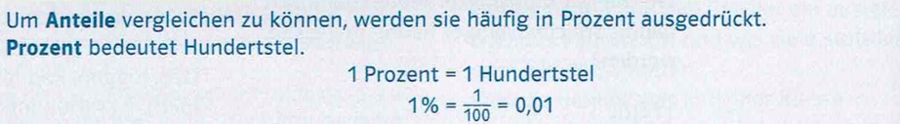
Was bedeutet Prozent?

Slide 6
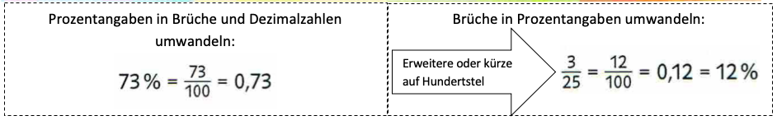
Anteile in Prozent

Slide 7

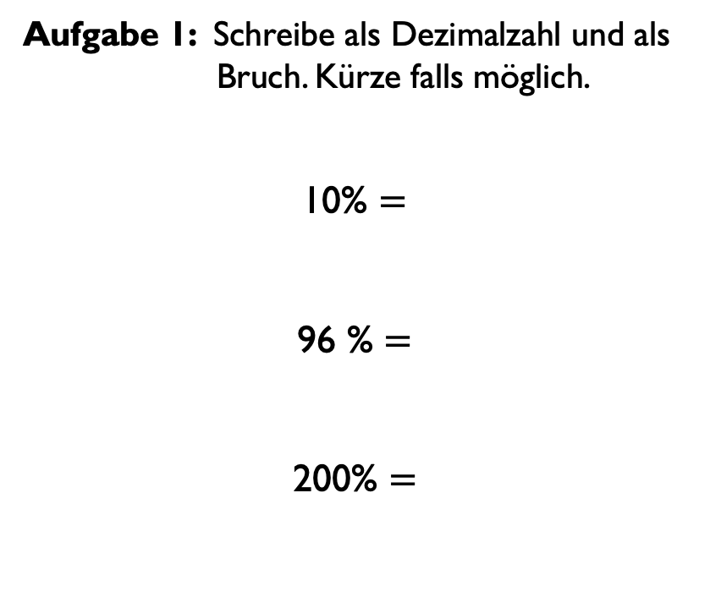
Anteile in Prozent
Aufgabe 1: Schreibe als Dezimalzahl und als
Bruch. Kürze falls möglich.
10% $=$
96 % $=$
200% $=$
Aufgabe 2: Schreibe in Prozent und als Dezimalzahl.
$$\frac{3}{100} =$$
$$\frac{8}{10}=$$
$$\frac{20}{200}=$$

Slide 8
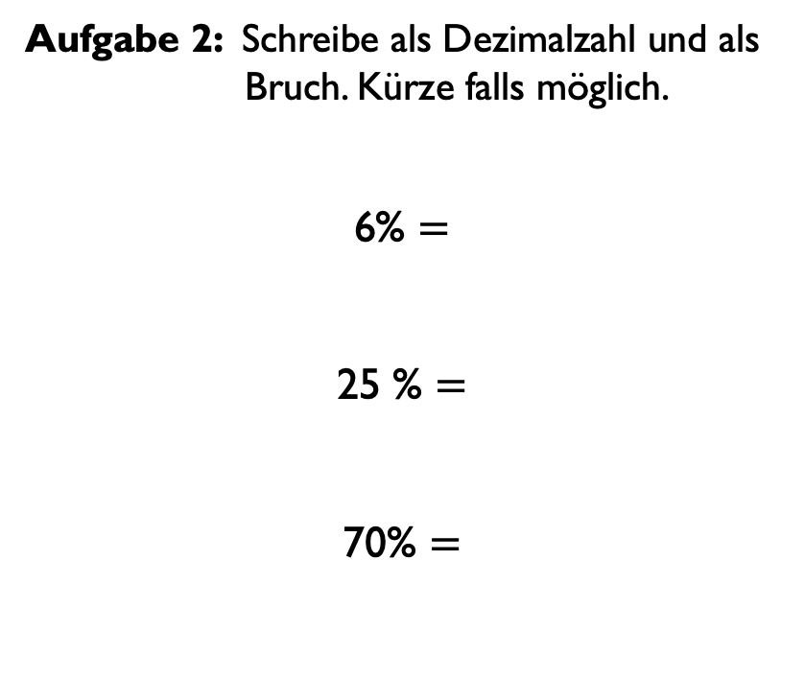

Übung
Anteile in Prozent
Aufgabe 1: Schreibe in Prozent und als Dezimalzahl.
$$\frac{3}{4} =$$
$$\frac{8}{20}=$$
$$\frac{60}{400}=$$
Aufgabe 2: Schreibe als Dezimalzahl und als
Bruch. Kürze falls möglich.
6% $=$
25 % $=$
70% $=$

Slide 9
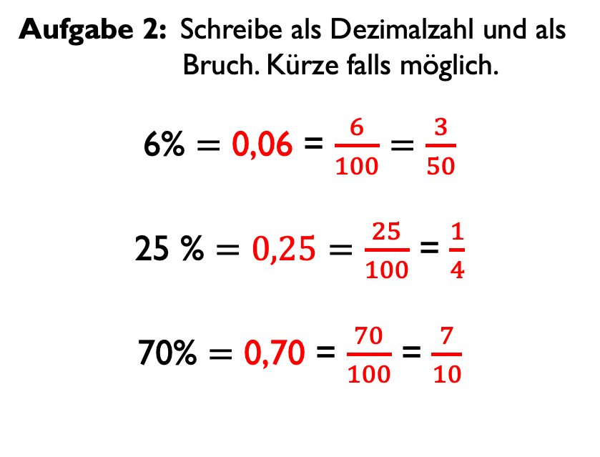

Lösung
Anteile in Prozent
Aufgabe 1: Schreibe in Prozent und als Dezimalzahl.
$\frac{3}{4} =$ $\frac{75}{100}$ = 75% = 0,75
$\frac{8}{20}=$ $\frac{40}{100}$ = 40% = 0,40
$\frac{60}{400}=$ $\frac{15}{100}$ = 15% = 0,15
Aufgabe 2: Schreibe als Dezimalzahl und als
Bruch. Kürze falls möglich.
6% $=$ 0,06 = $\frac{6}{100}=\frac{3}{50}$
25 % $=0,25=$ $\frac{25}{100}$ = $\frac{1}{4}$
70% $=$ 0,70 = $\frac{70}{100}$ = $\frac{7}{10}$

Slide 10
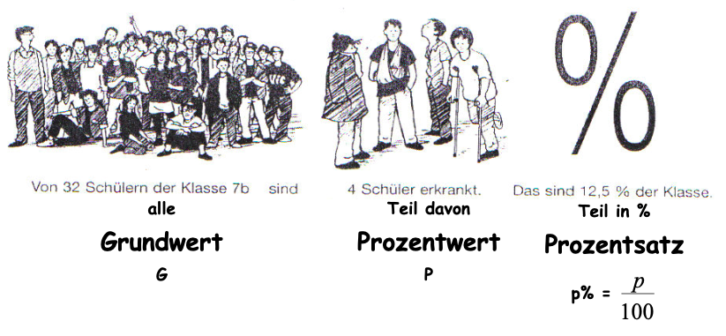
„Sprache“ des Prozentrechnens

Slide 11
„Sprache“ der Prozentrechnens
Was ist bekannt, was ist gesucht? Kennzeichne G (blau), P (grün) und p% (rot)!
In einer Klasse mit 28 Schülerinnen und Schülern tragen 6 Kinder eine Brille.
20% der befragten 80 Kinder essen am liebsten Pizza.
In einer Haribotüte sind 21 rote Gummibärchen gezählt worden, das sind 15% aller Gummibärchen.
30% der SuS einer Schule kommen mit dem Fahrrad zur Schule. Die Schülerschaft besteht aus 335 Mädchen und 311 Jungen.

Slide 12
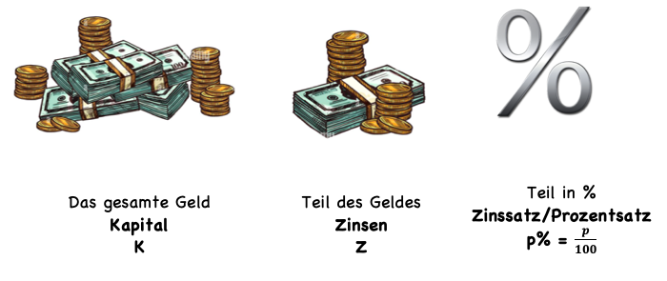
„Sprache“ des Prozentrechnens

Slide 13
Zinsrechnung
„Sprache“ des Prozentrechnens
Die Zinsrechnung ist eine Anwendung der Prozentrechnung in Bezug auf Geldbeträge.
Begriffe | Zeichen | Beispiele
Prozentsatz | p% | 50% | 30 % | 20 %
Zinssatz | p% | 50% | 30 % | 20 %
Prozentwert | W | 150 g | 90 g | 60 g
Zinsen | Z | 150 € | 90 € | 60 €
Grundwert | G | 300 g
Kapital | K | 300 €

Slide 14
„Sprache“ der Zinsrechnung
Was ist bekannt, was ist gesucht? Kennzeichne K (blau), Z (grün) und p% (rot)!
Ich lege 1000€ bei der Bank an und erhalte nach einem Jahr 20€ Zinsen.
Peter möchte sich ein neues Auto kaufen und nimmt einen Kredit von 12000€ auf. Er zahlt 6,5% Zinsen.
Lina bekommt von der Bank 23€ Zinsen. Das sind 4% ihres Ersparten.
Herr Meier legt 2400€ bei seiner Bank an. Nach einem Jahr hat er 2472€ auf seinem Konto.

Slide 15
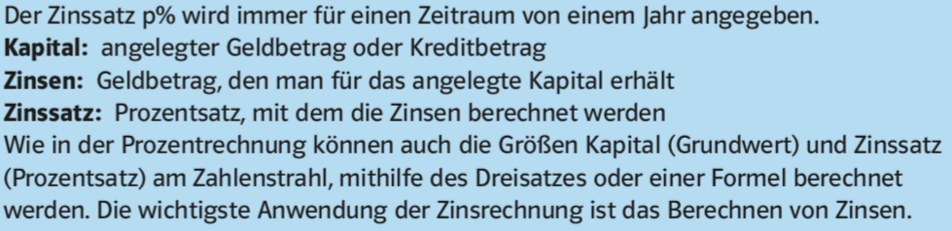
Wiederholungen (8er)
mathe live Jg. 8 W, S. 53 (KLETT Verlag)
„Sprache“ des Zinsrechnens
Begriffe | Zeichen | Beispiele
Zinssatz | p% | 50% | 30 % | 20 %
Zinsen | Z | 150 € | 90 € | 60 €
Kapital | K | 300 €

